Slide 1
Fase 2
Progetto per la riapertura delle attività produttive
17 aprile 2020

Slide 2
Il progetto per la riapertura ha un triplice obiettivo:
supportare le aziende nella fase di riapertura delle attività produttive, in un impegno congiunto tra Pubblica Amministrazione e Parti Sociali
definire una serie di linee guida di prevenzione per garantire la salute pubblica
acquisire evidenze scientifiche attraverso un pilota al fine di monitorare il modello di riapertura

Slide 3
Il Progetto per la riapertura delle attività produttive si compone di due parti:
un Manuale per la riapertura contenente indicazioni operative ed organizzative che ogni attività imprenditoriale dovrà seguire per riaprire
un Progetto Pilota che ha l’obiettivo di testare il modello (sanitario-scientifico, organizzativo ed informativo) e valutarne l’estensione su scala più ampia

Slide 4
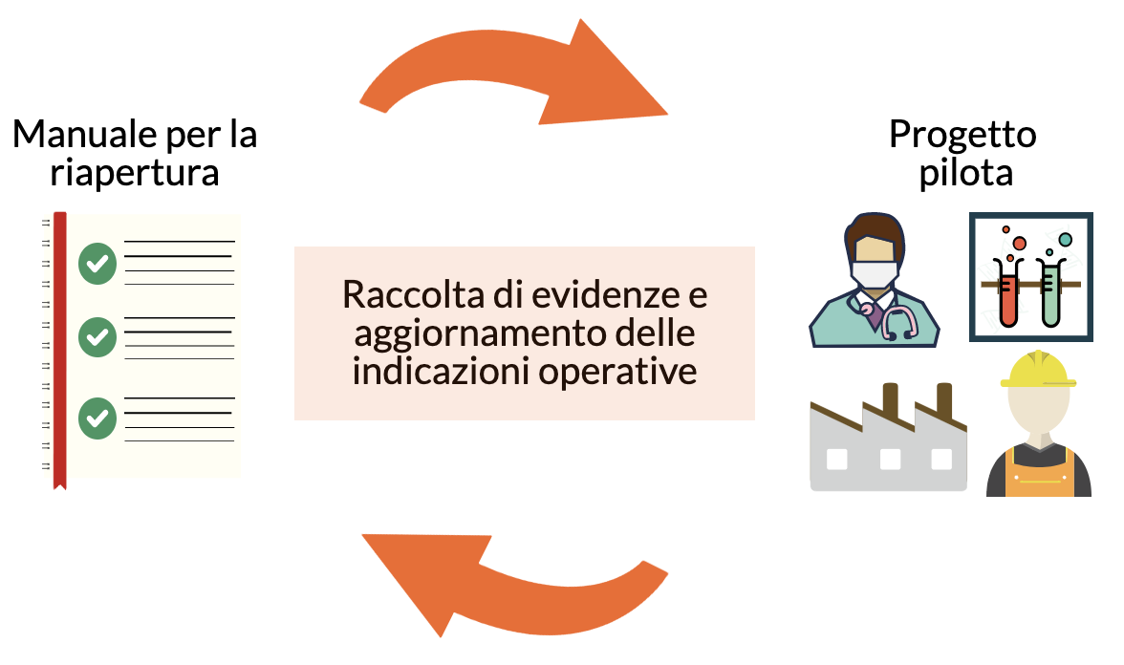
Le indicazioni operative del Manuale verranno aggiornate e migliorate in base alle evidenze derivanti dal progetto pilota

Slide 5
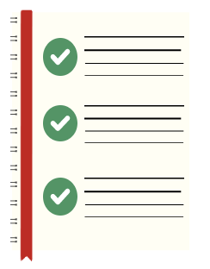
LE TRE FASI DEL MANUALE
Il Manuale rappresenta una evoluzione delle indicazioni nazionali e regionali, tradotte in una semplice linea guida d’azione per aiutare le aziende a garantire la riapertura in sicurezza.
In particolare prevede 3 fasi:
Individuazione del “COVID Manager”
Definizione del piano di intervento
Attuazione di Indicazioni operative

Slide 6
FASE 1: COVID MANAGER
COVID Manager: referente unico per l’attuazione delle misure di prevenzione e punto di contatto per le strutture del Sistema Sanitario Regionale.
Il comitato previsto dal protocollo nazionale di regolamentazione, composto anche dai rappresentanti dei lavoratori, verifica l’attuazione delle misure.

Slide 7
FASE 2: PIANO COVID
Le misure di prevenzione dovranno essere formalizzate in un piano di intervento
All’interno del piano, dovranno essere individuate anche le attività e i lavoratori che riprenderanno primariamente, in base alle valutazioni del datore di lavoro, tenendo in considerazione le priorità aziendali e nel rispetto della sicurezza dei lavoratori secondo le indicazioni del presente manuale.

Slide 8
FASE 3: ATTUAZIONE
La ripresa delle attività produttive può avvenire solo in presenza di condizioni che assicurino alle persone che lavorano adeguati livelli di protezione.
Igienizzazione e sanificazione degli ambienti di lavoro
Informazione
Limitazione delle occasioni di contatto
Rilevazione della temperatura corporea
Dispositivi di protezione individuale
Distanziamento tra le persone
Igiene delle mani e delle secrezioni respiratorie
Uso razionale e giustificato dei test diagnostici
Gestione dei casi positivi
Tutela dei lavoratori più vulnerabili

Slide 9
A SUPPORTO
A supporto delle aziende inoltre la Regione può attivare:
un supporto di informazione e formazione per la predisposizione delle misure di prevenzione
un sistema di verifica accessibile alle singole imprese che restituisce i “livelli di rischio” dei lavoratori ottenute dal sistema di biosorveglianza regionale (lavoratori non reintegrabili per positività o isolamento; lavori reintegrabili con associato profilo di rischio)
predisposizione di un eventuale sistema di comunicazione diretto (APP) per i lavoratori con finalità informative, di autodiagnosi e altre funzionalità che verranno attivate sulla base dell’evoluzione dello scenario

Slide 10
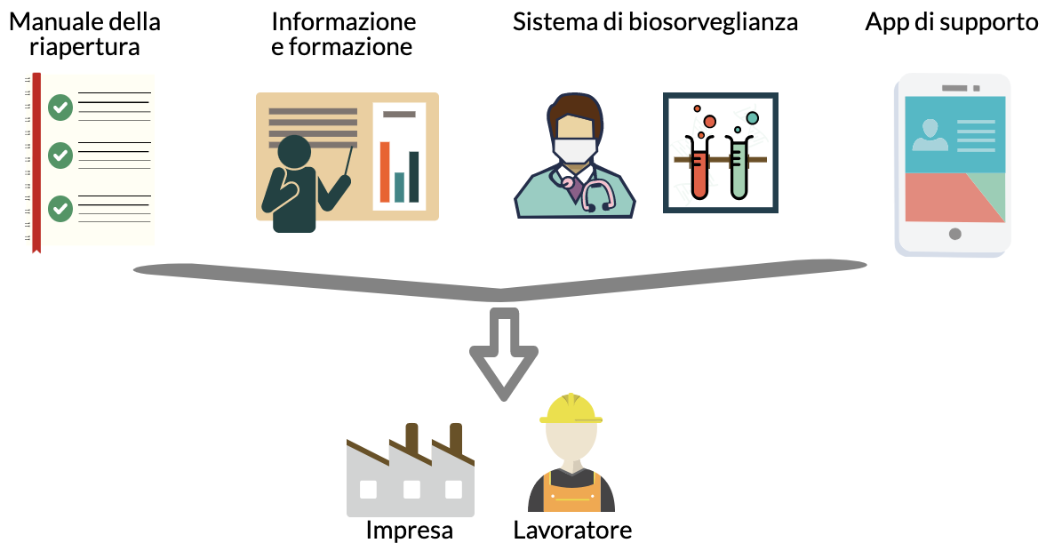
UN QUADRO DI SINTESI

Slide 11
PROGETTO PILOTA
Il progetto pilota consentirà inoltre di:
raccogliere informazioni epidemiologiche importanti per la caratterizzazione della circolazione virale nella popolazione lavorativa e la validità dei test diagnostici
valutare l’efficacia delle misure di contenimento attuate dalle aziende
aggiornare le indicazioni operative contenute nel “Manuale per la Riapertura”

Slide 12
CONTESTO DEL PILOTA
target: circa 20 aziende delle diverse province (alcune hanno mantenuto l’attività dopo il lockdown, altre devono riaprire)
settori di appartenenza: manifatturiero, alimentare, medicale, costruzioni, servizi e agroalimentare
lavoratori coinvolti: circa 3.000
partner: in collaborazione con i Medici del lavoro delle rispettive aziende
laboratorio: da individuare nella rete di laboratori pubblici o privati accreditati che sono stati autorizzati

Slide 13
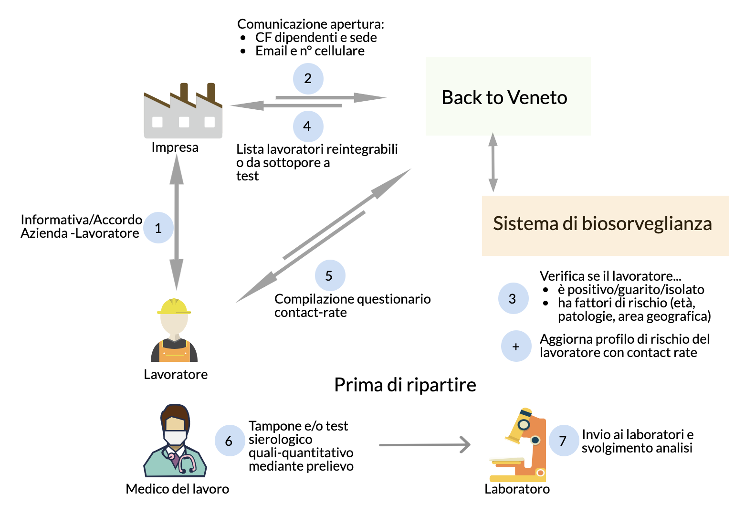
Azioni preliminari per la riapertura di un’azienda nel PIlota

Slide 14
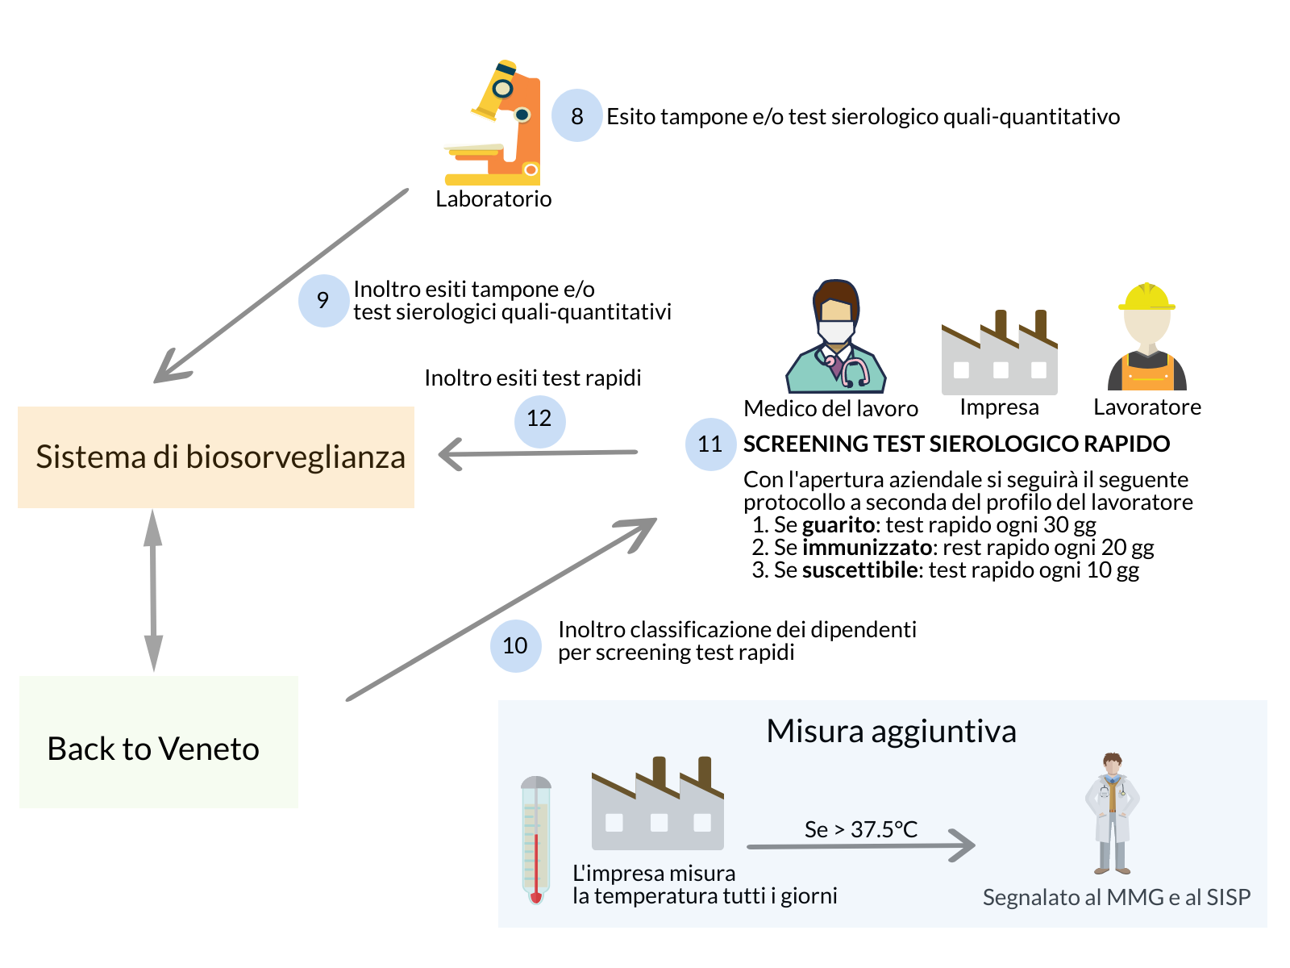
Azioni di controllo per il reintegro in azienda e monitoraggio periodico nel Pilota

Slide 15
FASE PRECEDENTE ALLA RIAPERTURA
Passo 1 L’azienda concorda con i rappresentanti dei lavoratori le modalità di partecipazione al percorso pilota di riapertura delle attività produttive nel rispetto dei vincoli e dei criteri disposti dal progetto regionale
Passo 2 L’azienda individua la lista dei lavoratori che vorrebbe riammettere in servizio ed una serie di informazioni a corredo (CF, cell, mail, sede di lavoro, domicilio, etc) e invia informaticamente tale lista alla Regione
Passo 3 I soggetti vengono incrociati con:
I dati anagrafici e delle esenzioni, i dati dei tamponi, dei soggetti in isolamento
Vengono quindi profilati in “già infettati”, “guariti”, “in isolamento”, “stato non noto”
Solo i soggetti “guariti” e “stato non noto” (ma non “in isolamento”) vengono indicati come ri-ammissibili al lavoro (ad eccezione delle categorie a rischio)
Passo 4 Viene restituita all’azienda la lista dei lavoratori reintegrabili (da sottoporre a test sierologico quali-quantitativo e tampone) e la lista dei NON reintegrabili
Passo 5 Viene inviato un questionario per misurare il tasso di contatti (contact-rate) durante l’attività lavorativa, per completare successivamente il profilo di rischio del lavoratore

Slide 16
FASI PER L’INGRESSO IN AZIENDA
Passo 6 e 7 viene effettuato il prelievo (in azienda, ambulatorio o laboratorio) per il test sierologico quali-quantitativo e si effettua il tampone naso-faringeo
Passo 8 e 9 i risultati vengono registrati nel sistema di biosorveglianza → in base agli esiti dei risultati si dispone il reintegro o meno del lavoratore in Azienda (per il dettaglio si rimanda al protocollo di screening)
FASI DI CONTROLLO
Passo 10 - 11 sulla base degli esiti del test sierologico quali-quantitativo e del tampone viene restituita all’azienda la lista dei lavoratori per profilo epidemiologico (suscettibili, immunizzati, guariti) da sottoporre a controllo periodico come da protocollo di screening (con test rapidi e verifica temperatura)
Passo 12 i risultati dei test sierologici rapidi DEVONO essere registrati sul sistema di biosorveglianza
Misura aggiuntiva ogni giorno viene misurata la temperatura ai lavoratori prima dell’ingresso in azienda. Se > di 37.5 °C il lavoratore non viene ammesso al lavoro e viene segnalato al MMG e al SISP

Slide 17
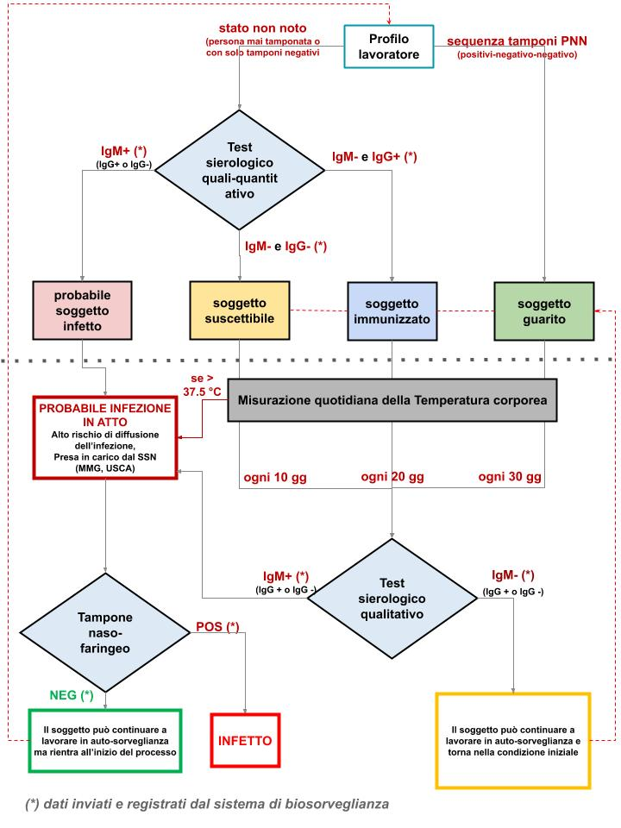
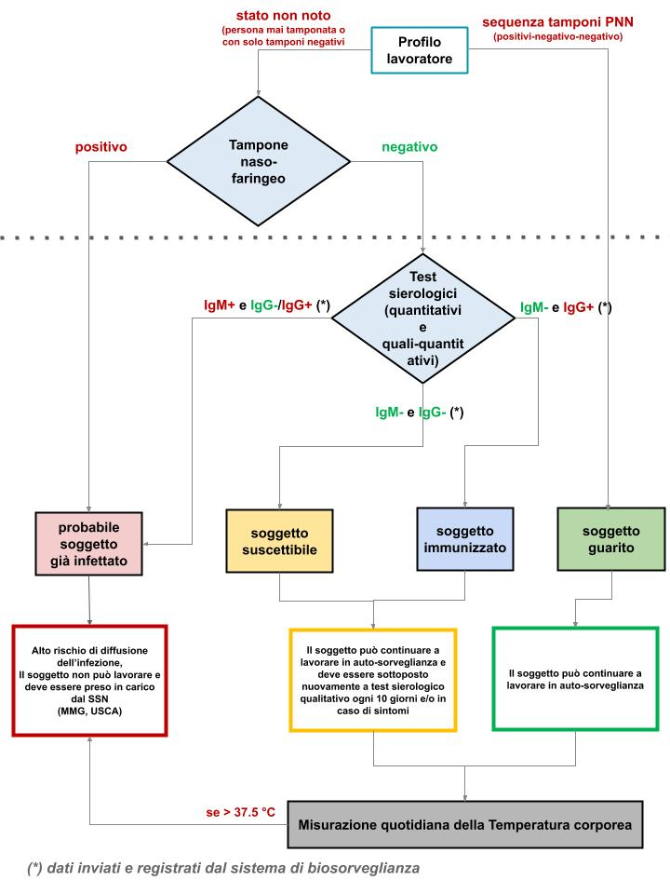
Protocolli per lo screening dei lavoratori

